Slide 1
Mediación escolar ¿Nos atrevemos a soñar?
IES Ezequiel González
Noelia Palomero Arcones
7 Febrero 2022

Slide 2
¿Qué sentido tiene para nosotros la educación?
Obligación de preparar para SER, en un mundo que requiere nuevas competencias.
Saber resolver situaciones.
Preparar para CONVIVIR, desarrollar las habilidades sociales para enfrentarnos al mundo de otra manera.
Transversal a contenidos. Transciende barreras de asignaturas. ES LA VIDA.
REFLEXIONAMOS..
¿Qué es lo importante?
Pero…¿quién cambia?
Proceso.

Slide 3
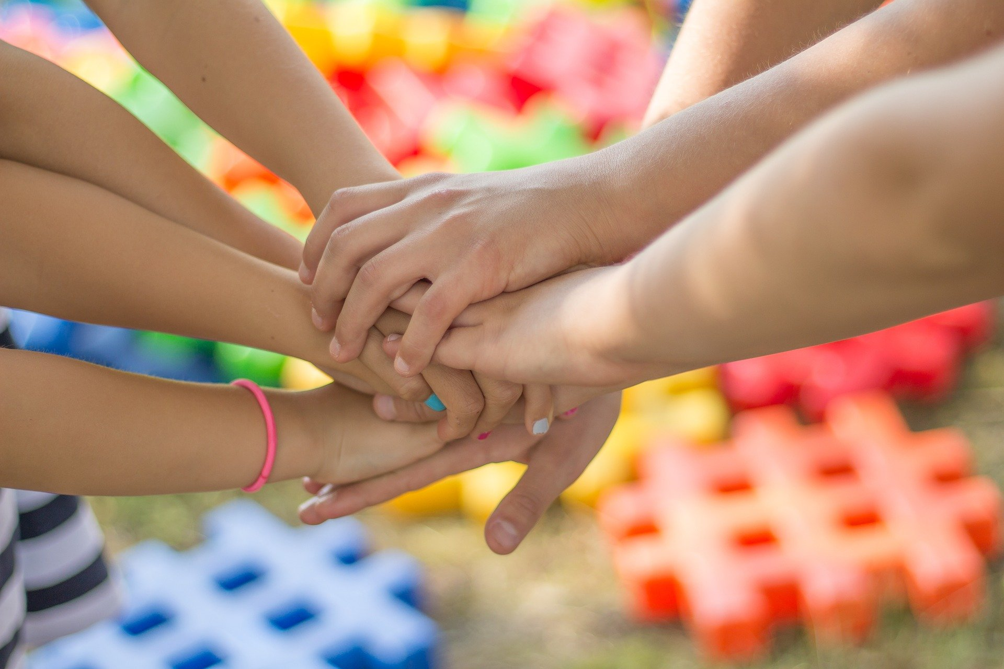
¿Qué vamos a ver? (en principio)
Dos pinceladas: El conflicto. La percepción.
La mediación:
¿Qué es?
Cómo se introduce la mediación en el centro
Mediación formal
Mediación informal
Herramientas y recursos

Slide 4
El conflicto. El malo de la película

Slide 5
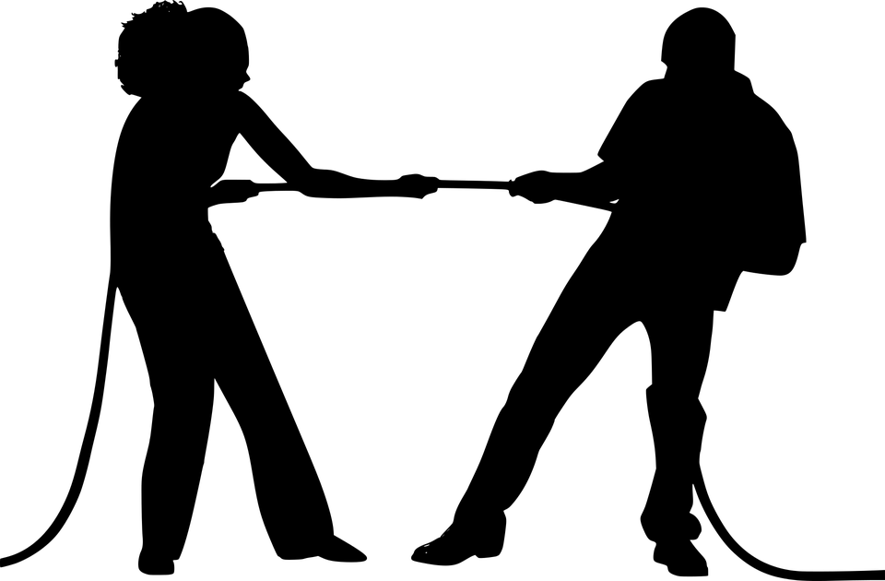
El conflicto
Es una situación en la que dos o más personas entran en desacuerdo porque sus posiciones, intereses, necesidades y valores son incompatibles o se perciben como incompatibles.
El conflicto es parte de la vida. Es innato a las relaciones humanas.
Las emociones y los sentimientos juegan un papel importante en un conflicto. IMPORTANTE PERDER EL MIEDO AL CONFLICTO. Puede convertirse en oportunidad de cambio y desarrollo
Conflictos latentes.
La cultura del diálogo ayuda a comprender el porqué del conflicto y a llegar a un acuerdo que satisfaga a ambas partes.

Slide 6
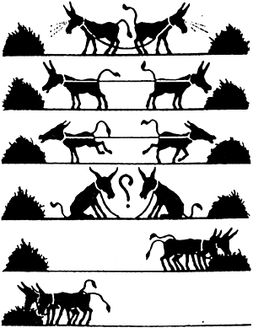
La forma en que gestionamos el conflicto

Slide 7
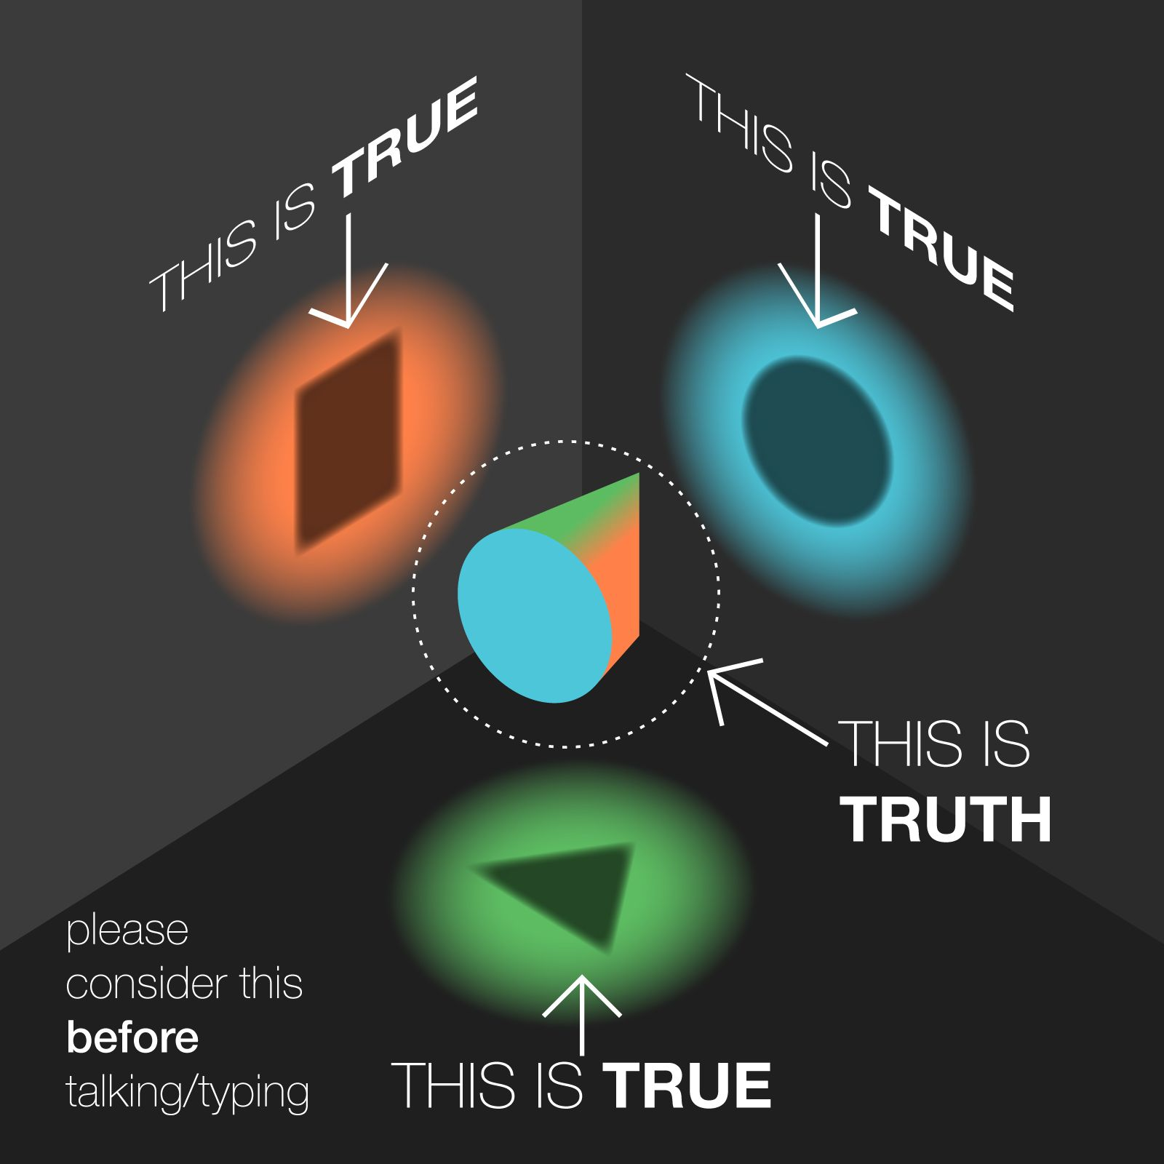
La percepción. Empatía
Cuento “ los sabios”
“He aquí que una vez había seis sabios que vivían en la misma ciudad . Los seis eran ciegos. Un buen día, un elefante llegó a la ciudad. Los seis sabios querían saber cómo era un elefante. De manera que, como eran ciegos, cada uno de ellos se acercó al elefante y empezó a palparlo.
El primero tocó la oreja grande y plana del elefante. Notó como se movía hacía delante y hacía atrás. “El elefante es cómo un abanico” dijo.
El segundo tocó una de las patas del elefante. “El elefante es como un árbol”, dijo.
El tercero le tocó la cola, “Estáis equivocados: el elefante es como una cuerda”
El cuarto le toco la trompa, “Os equivocáis el elefante es como una serpiente”, dijo.
El quinto le tocó los colmillos. “El elefante es como una lanza”, manifestó.
No, no gritó el sexto. “Parecéis tontos, el elefante es como una pared alta¡. (había tocado al elefante por el costado).
Abanico, Árbol, Cuerda, Serpiente, Lanza, Pared, …Y nunca se pusieron de acuerdo en cómo era un elefante.”

Slide 8
NUESTROS PRINCIPIOS (REALES. NO ES TEORÍA)
CONFLICTO:
Afrontamos el conflicto. Los conflictos que no se afrontan, se enquistan
Oportunidad de aprendizaje y desarrollo.
VALORES. LA EMPATÍA:
No a la violencia.
No nos quedamos indiferentes al sufrimiento ajeno.
Cultura de paz. Promoción del buen trato. Prevención.
PELIGRO!!! ESTO SE CONTAGIA

Slide 9
La mediación. ¿Qué es?
Es una estrategia de convivencia en el marco educativo con poder transformador a las personas y a la institución escolar.
Ayuda a crear un clima más pacífico y a prevenir situaciones de tensión y conflicto.
Mediación informal- formal

Slide 10
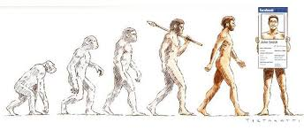
EJEMPLO DE MEDIACIÓN
EQUIPO DE CONVIVENCIA
GESTACIÓN, NACIMIENTO Y DESARROLLO…
1º ESO. ALUMNOS EMBAJADORES
2º ESO. ALUMNOS AYUDANTES
3º ESO. ALUMNOS CIBERAYUDANTES
4º ESO. ALUMNOS MEDIADORES
BACHILLERATO. ALUMNOS TUTORES/APRENDIZAJE SERVICIO

Slide 11
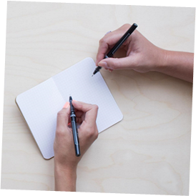
¿CÓMO SE INTRODUCE LA MEDIACIÓN EN EL CENTRO?
0.- COMISIÓN QUE TENGA UN ESPACIO QUE PLANIFIQUE Y LLEVE UN SEGUIMIENTO.
Necesidad de implicación de Equipo Directivo.
Nombrar a un coordinador.
Contar con espacio físico y temporal

Slide 12
1.- FORMACIÓN DE Alumnos ayudantes/mediadores. En esta etapa es importante:
Sensibilizar a toda la comunidad educativa invitándoles a participar.
Seleccionar a las personas. Dinámica “El secreto”
Realizar un taller de capacitación teórico-práctico

Slide 13
2.- FORMALIZACIÓN DEL PROCESO
Crear una red estable de alumnos ayudantes- mediadores
Reconocer y regular la mediación en los documentos del centro
Suma y sigue…

Slide 14
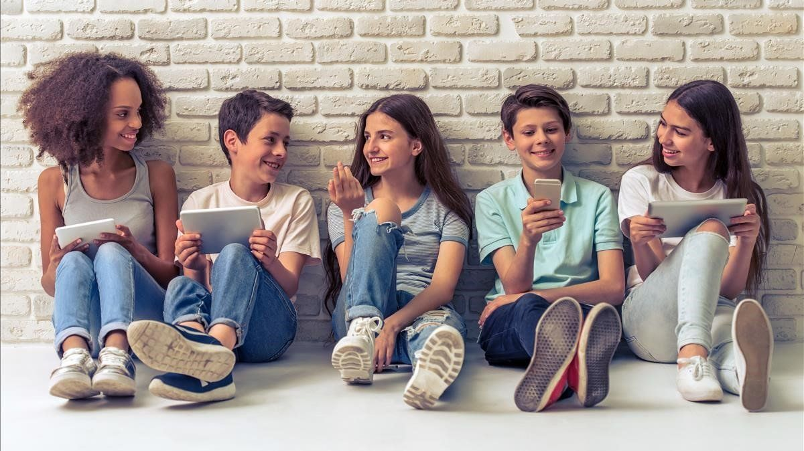
Mediación informal primeras etapas
https://alumnosayudantes.wordpress.com/category/videos/

Slide 15
ALUMNOS AYUDANTES
SELECCIÓN
HACEMOS GRUPO. FORMACIÓN.
Cuanto mayor sea nuestro vínculo, mayor será nuestra fuerza.
FUNCIONES
Velar por la convivencia.
Escuchar versiones del conflicto y animar a que se afronte
Acompañar, acoger, detectar conflictos, mediación informal
Estar disponible para quién necesite ayuda
Derivar si es necesario
SEGUIMIENTO
EVALUACIÓN

Slide 16
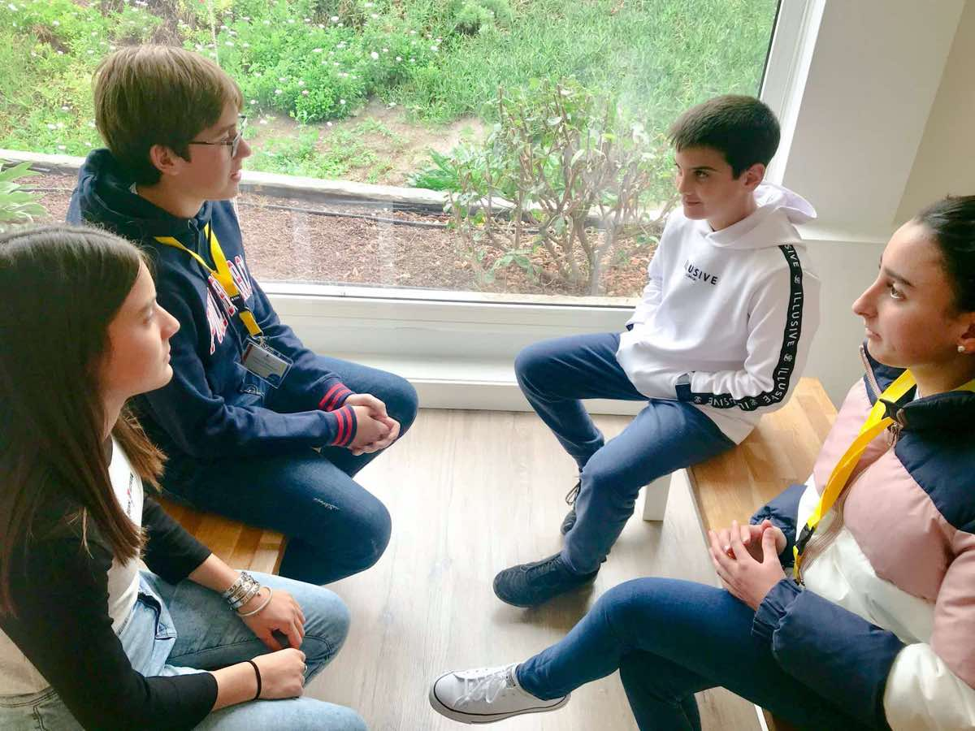
Mediación formal últimas etapas

Slide 17
¿Para qué sirve la mediación?
Gestionar de forma positiva conflictos como los siguientes:
Aquellos que no supongan una transgresión grave de las normas de convivencia.
Rumores (él / ella ha dicho de mí...).
Insultos, motes desagradables que produzcan mal ambiente escolar.
Amenazas. Personas que te molestan o te agobian.
Situaciones que te desagradan o te resultan injustas.
La sola propuesta a veces disuelve la tensión existente, ya que provoca la reflexión de las partes en conflicto, hace cambiar de actitud, o propicia el diálogo incluso sin mediadores.
No sustituye a las medidas disciplinarias, sino que las complementa.
Es imprescindible la implicación del Equipo Directivo, sobre todo de Jefatura de Estudios y del Director para que deriven los casos al Equipo de Mediación.

Slide 18
¿Para qué NO sirve la mediación?
La mediación no sirve en conflictos graves, en los que ni siquiera se acepta iniciarla:
1. Porque alguna de las partes se siente muy herida (padre que arremete verbalmente e intimida a una profesora por un problema de su hija. La profesora no quiere mediación con la alumna)
2. Porque hay posturas de intransigencia (bandas rivales, profesor y grupo, …)
3. Porque los padres lo impiden, generalmente por desconocimiento o por desconfianza

Slide 19
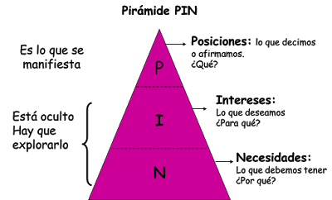
Dinámica. La naranja.

Slide 20
PROCESO DE LA MEDIACIÓN
Hablamos por separado con las partes del conflicto.
Valoramos si el conflicto es mediable
Se muestra empatía, valoración y respeto
Les explicamos qué es la mediación y les invitamos a participar.
EL CONFLICTO (Previamente)
INICIAR MEDIACIÓN (Vía de entrada)
Preparamos la sala
Clima de confianza.
Recordamos las reglas de la mediación

Slide 21
PROCESO DE LA MEDIACIÓN
Parafraseamos. Lo que quieres decir es..
Clarificamos. Puedes ampliar esta información?
Escucha activa.
COMPARTIR PUNTOS DE VISTA. (Pasado)
Posiciones
IDENTIFICAR INTERESES (Presente)
Pasamos de posiciones a intereses.
Exploramos otros aspectos del conflicto
Les pedimos que se pongan en el lugar del otro
Les preguntamos que necesitan
Definimos la situación conjuntamente
Intereses

Slide 22
PROCESO DE LA MEDIACIÓN
Visualizamos el futuro
Lluvia de ideas
Selección de propuestas más interesantes
Animar a cooperar
CREAR OPCIONES (Futuro)
Posiciones
HACER PACTOS (Vía de salida)
Intereses
Ellos resumen el plan
preguntamos si les parece justo
Damos la oportunidad de introducir mejoras
Preguntamos qué han aprendido del conflicto
Firmamos los acuerdos
Necesidades

Slide 23
ALGUNAS HERRAMIENTAS EN LA MEDIACIÓN
LA ESCUCHA ACTIVA: ERRORES Y BUENAS PRÁCTICAS
FORMAS DE ABORDAR UN CONFLICTO
POSICIONES E INTERESES
Mensajes yo
Subjetivo- objetivo
EMPATÍA
MOMENTOS DEL CONFLICTO…

Slide 24
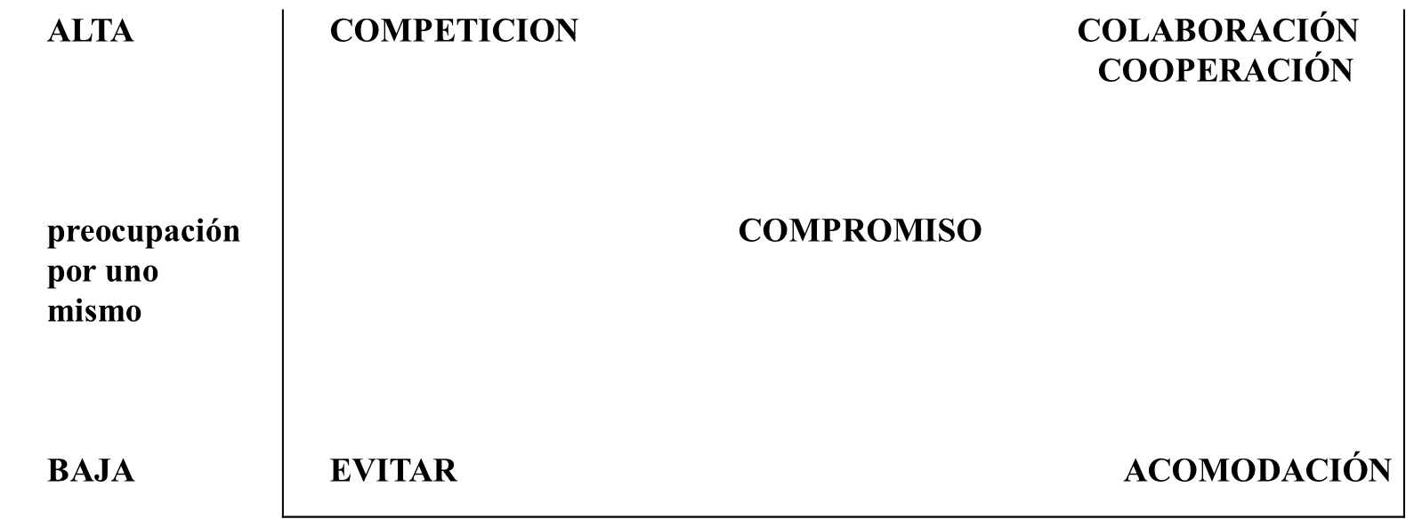
CÓMO RESPONDEMOS AL CONFLICTO
Preocupación por los demás
Baja
Alta

Slide 25
Vídeos. Mediación Juan Carlos Torrego
https://www.youtube.com/watch?v=M29IVbp7EaI
https://www.youtube.com/watch?v=jDjkM2VuUfo
https://www.youtube.com/watch?v=hIBlAwzYidw
Material Carmen Boqué Torremorell.
Cuaderno del mediador. Alumnado ayudante. Implantación de la mediación en centro educativo.
http://redmalagademediacionescolar.org/
RECURSOS

Slide 26
De aquí hasta el infinito y más allá! MUCHAS GRACIAS

